Slide 1
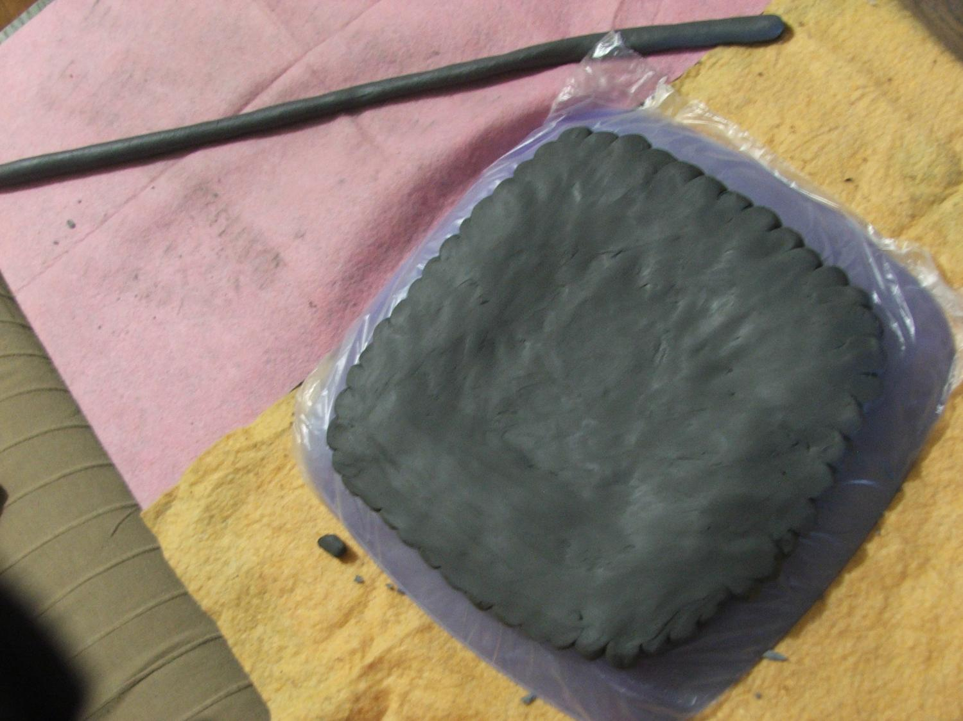
8. Получив нужный размер тарелки, приступаем к оформлению краев. Катаем жгут

Slide 2
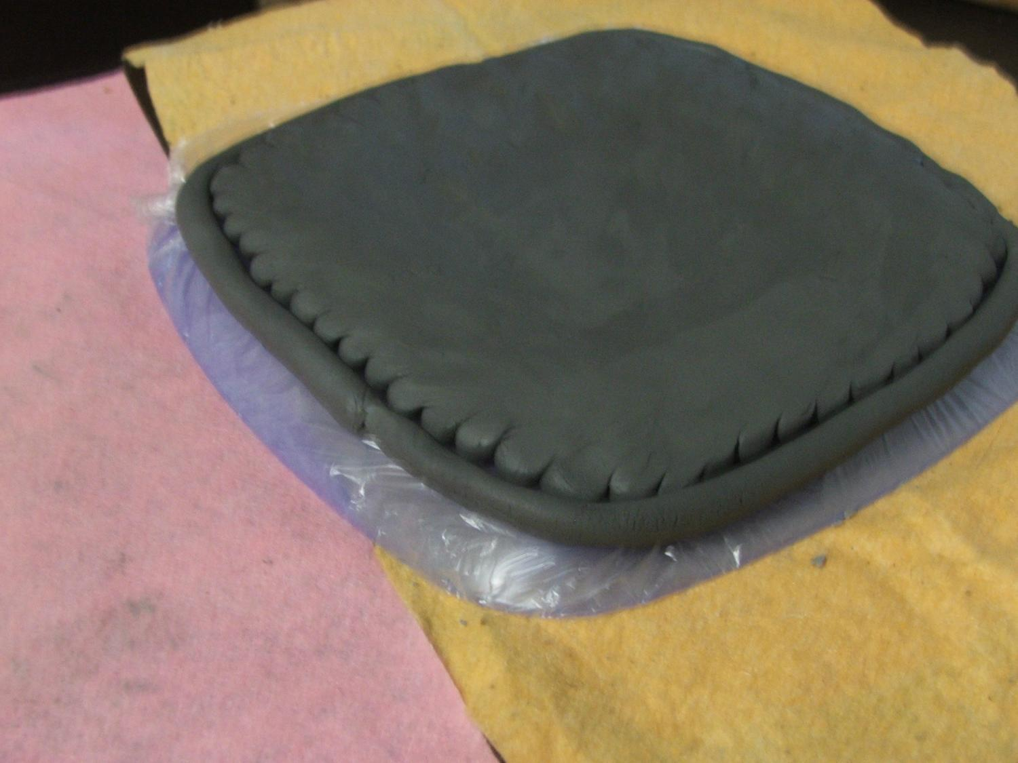
9. Выкладываем жгут по периметру и начинаем примазывать

Slide 3
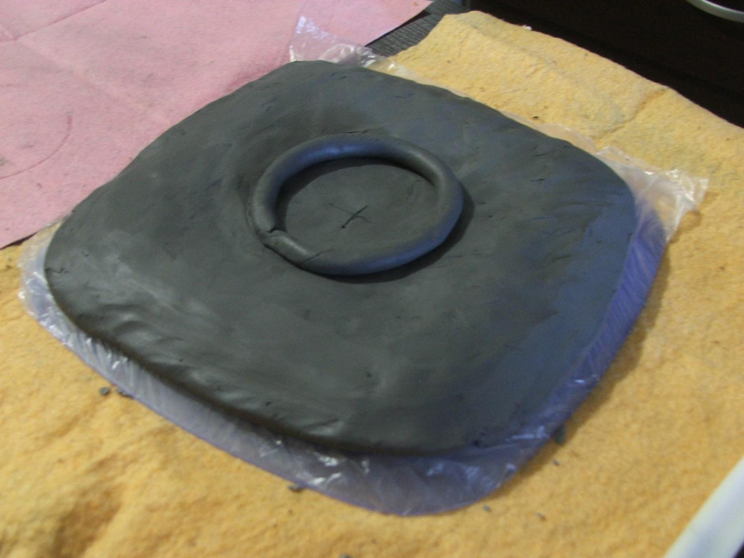
10. Закончив работу над краями, делаем донышко из жгутика

Slide 4
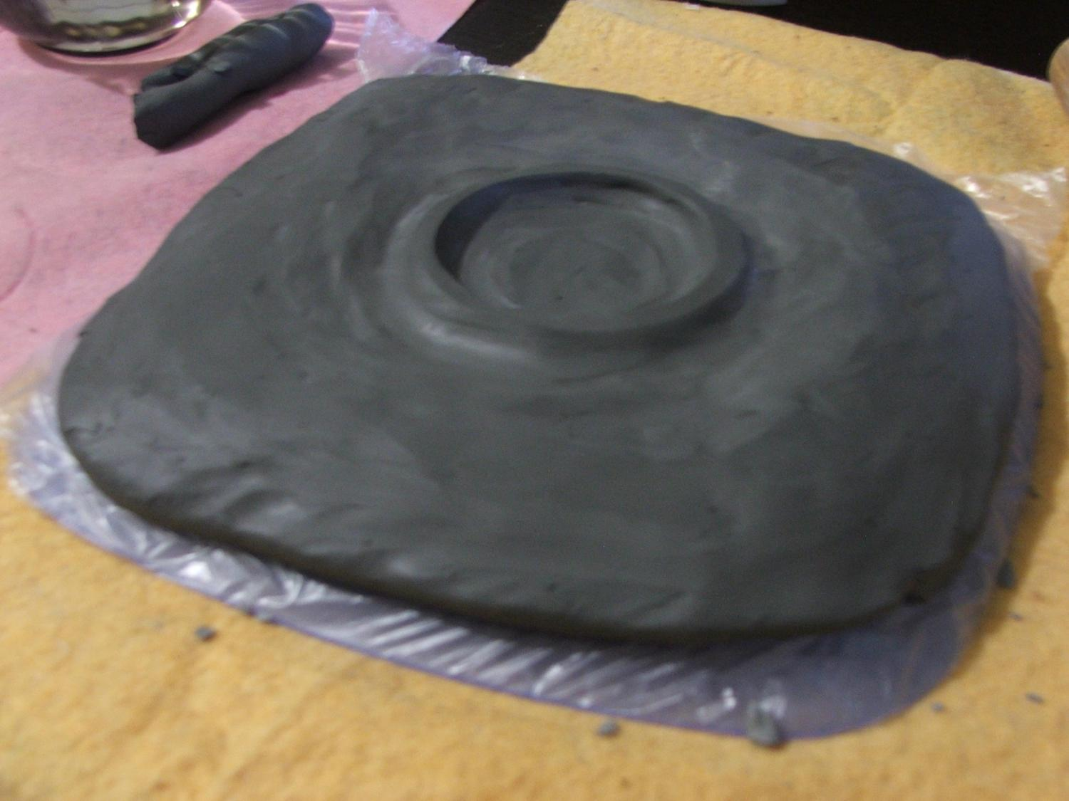
11. Примазываем дно

Slide 5
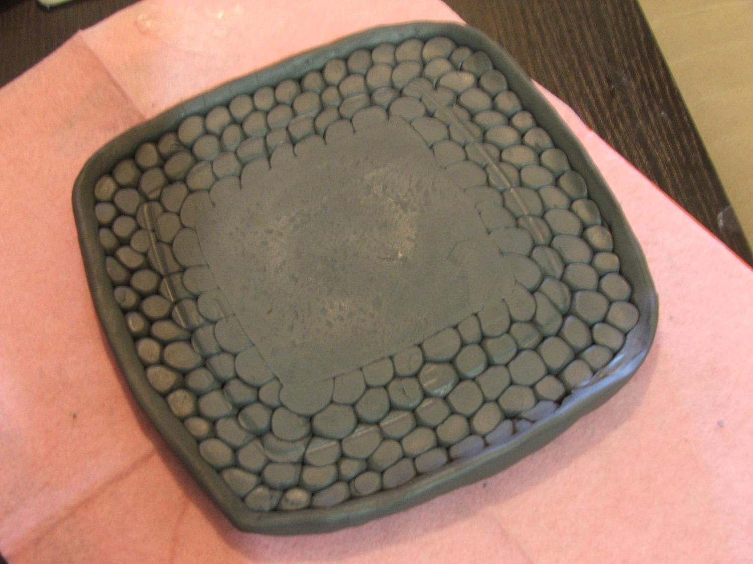
12. Аккуратно переворачиваем тарелку. Выравниваем края
13. Любуемся тарелочкой и хвалим себя любимых ;)

Slide 6
